Slide 1
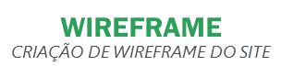
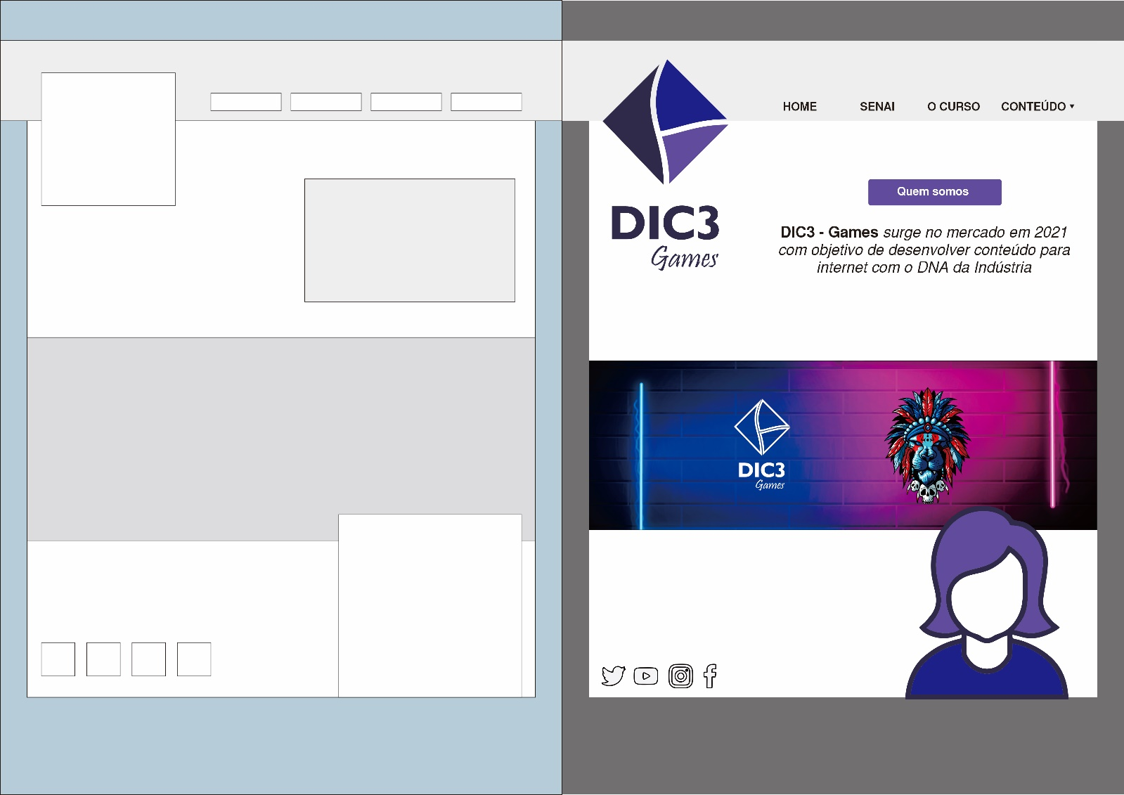
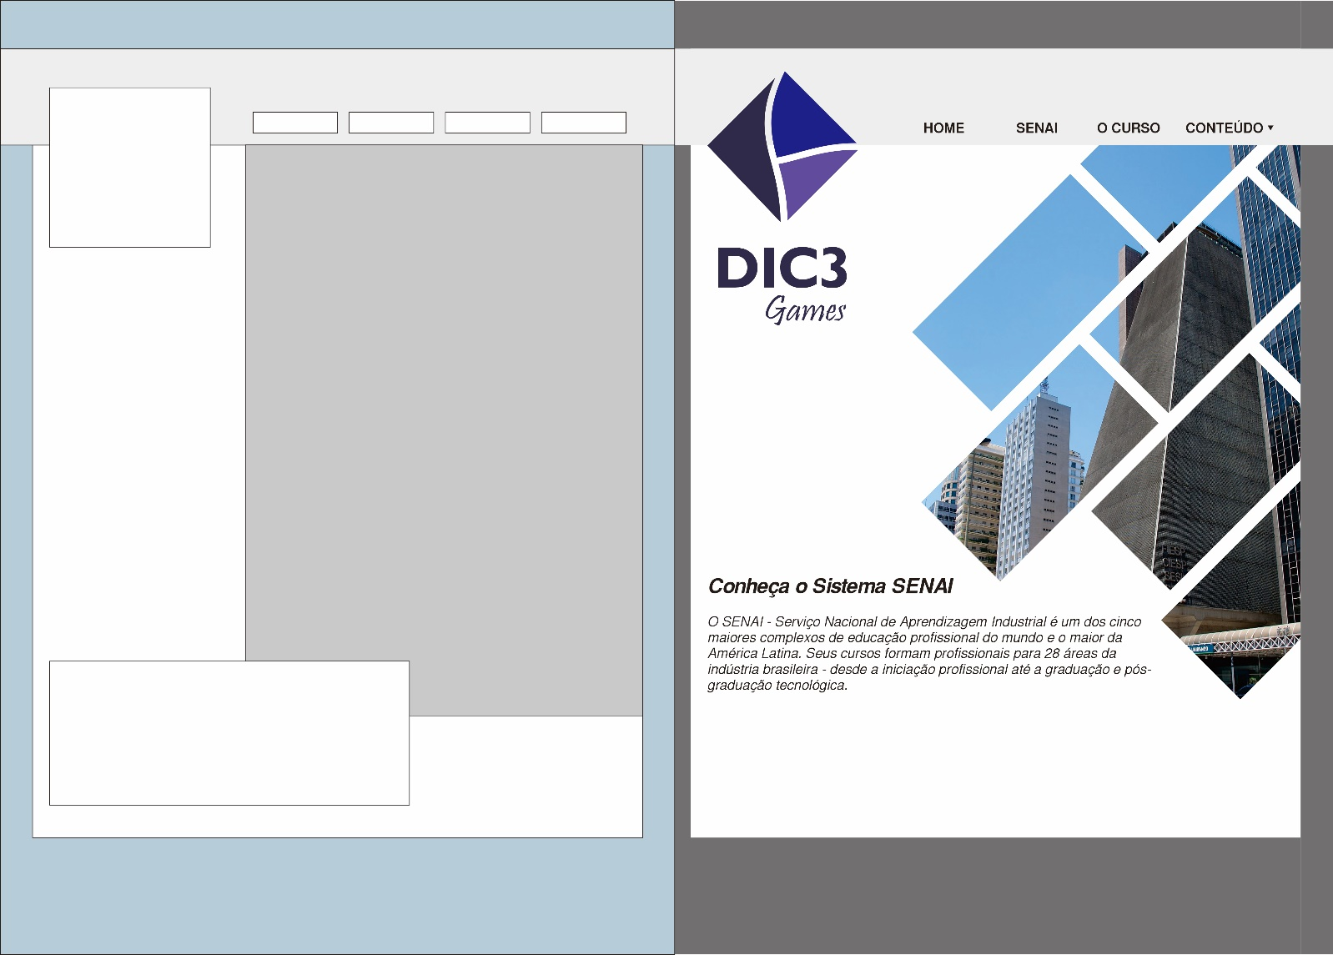
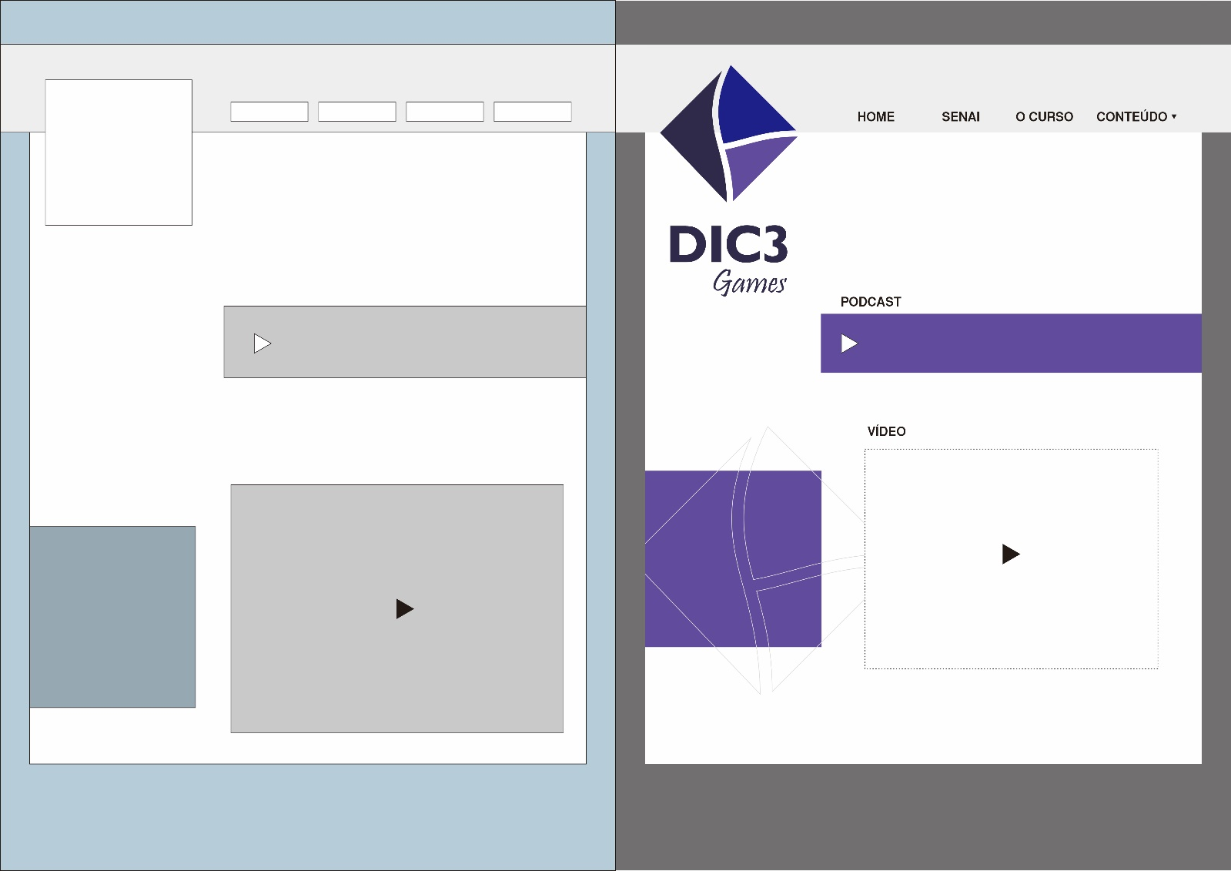
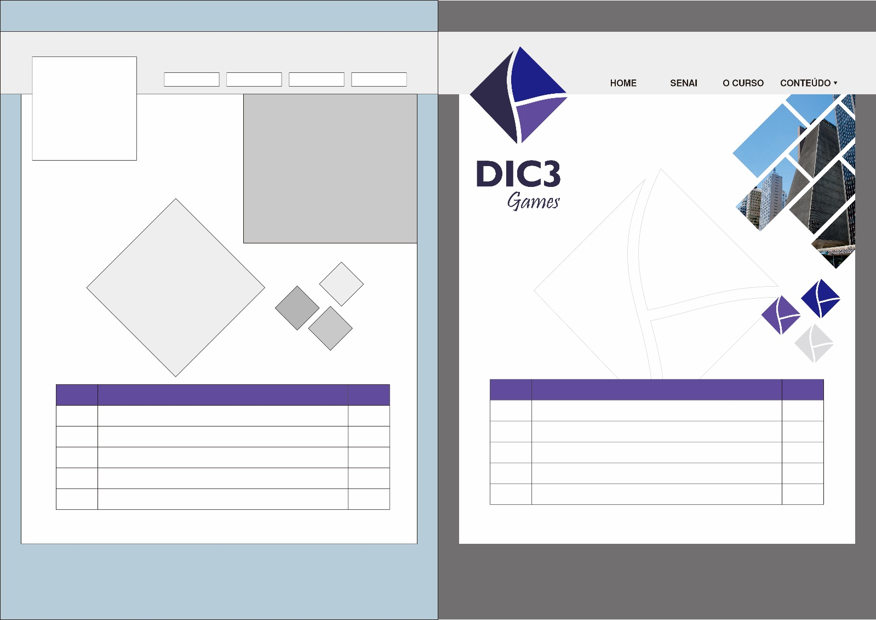
O que é bootstrap?
É um framework para trabalho com desenvolvimento WEB
Possuir vários elementos prontos como:
Botões
Menu de navegação
Alerta de erros

Slide 2

body{
background-color: darkgray;
}
.Principal{
width: 1000px;
height: 800px;
margin-left: auto;
margin-right: auto;
background-color: thistle;
}
.Parte_001{
height: 20px;
width: 100%;
background-color: aqua;
}
.Parte_002{
height: 60px;
width: 850px;
margin-left: auto;
background-color: grey;
}
.Parte_003{
height: 180px;
width: 160px;
margin-left: 20px;
margin-top: -60px;
background-color: blue;
}
.Parte_004{
height: 80px;
width: 400px;
margin-left: 500px;
margin-top: -30px;
position: relative;
background-color:blueviolet;
}
.Parte_005{
height: 300px;
width: 1000px;
margin-top: 50px;
background-color: brown;
}
.Parte_006{
position: relative;
height: 200px;
width: 200px;
margin-left: 750px;
margin-top: -30px;
background-color:burlywood;
}
.Parte_007{
height: 60px;
width: 400px;
margin-left: 50px;
margin-top: -60px;
background-color: cadetblue;
}
2
5
OBS
Na DIV 2: Inserir um NAVBAR
Na DIV 5: Inserir um Carrossel
Após inserir todos os textos e imagens, tirar as cores de background das divs.
Repetir os as DIV’s Principal, Parte_001, 002 e 003 em todas as páginas
Corrigir os links do NAVBAR em todas as páginas
Finalizar todas as páginas conforme modelo

